Slide 1
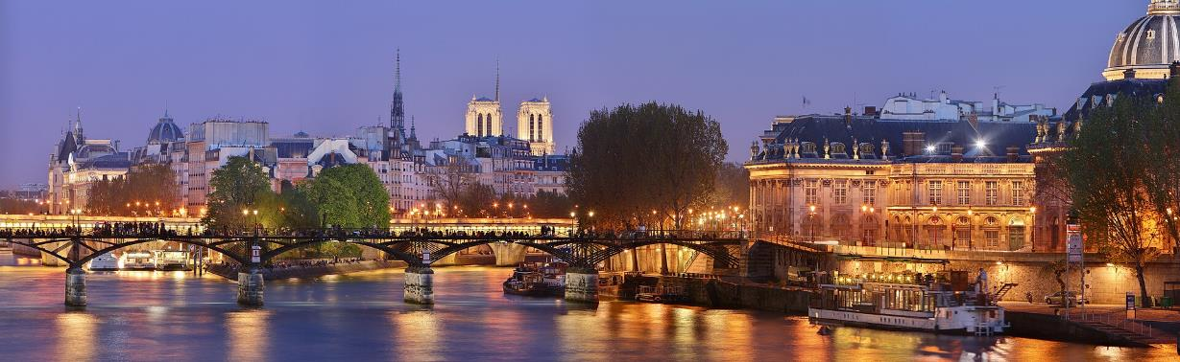
Une Croisière Sur La Seine De Nuit
Le pont des Arts, avec derrière le pont Neuf et l'île de la Cité, et sur la droite l'institut de France. On aperçoit au fond le sommet des deux tours de la cathédrale Notre-Dame de Paris.

Slide 2
Un bateau-mouche est un type de navette utilisée pour le tourisme fluvial à Paris ainsi qu'à Strasbourg et Lyon, d'où il est originaire. Ce terme est devenu un nom générique pour ce type de transport.
En France, la dénomination « Bateaux Mouches » est une marque déposée et enregistrée depuis 1950 par la « Compagnie des Bateaux Mouches », notamment sous les numéros 1092478 et 1611120, pour désigner des services de promenade touristique1.

Slide 3
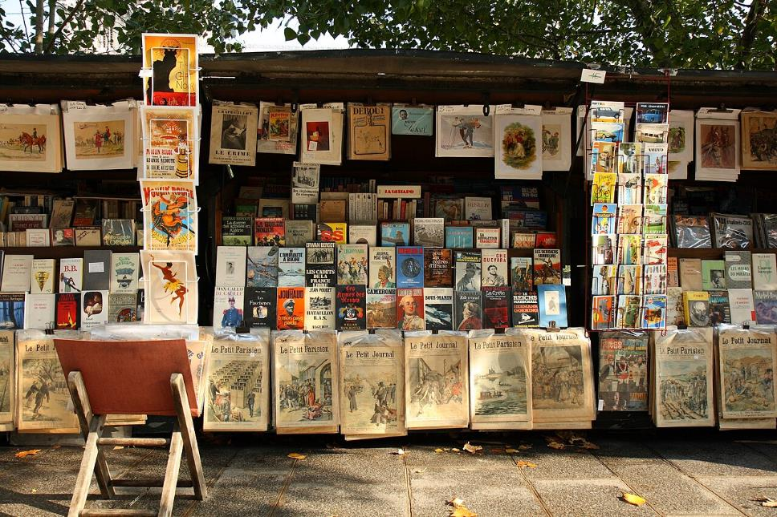
Une échoppe de bouquiniste parisien.

Slide 4
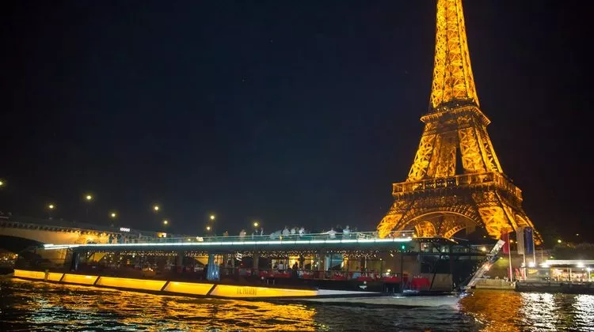
Bateaux-Mouches de Nuit

Slide 5
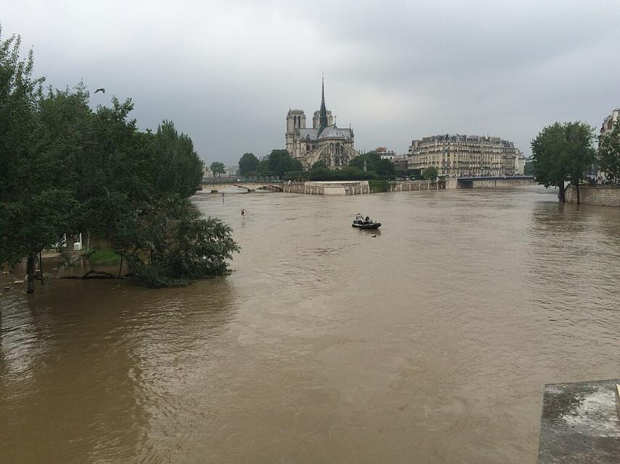
Les quais submergés depuis le pont de la Tournelle lors de la crue de juin 2016.

Slide 6
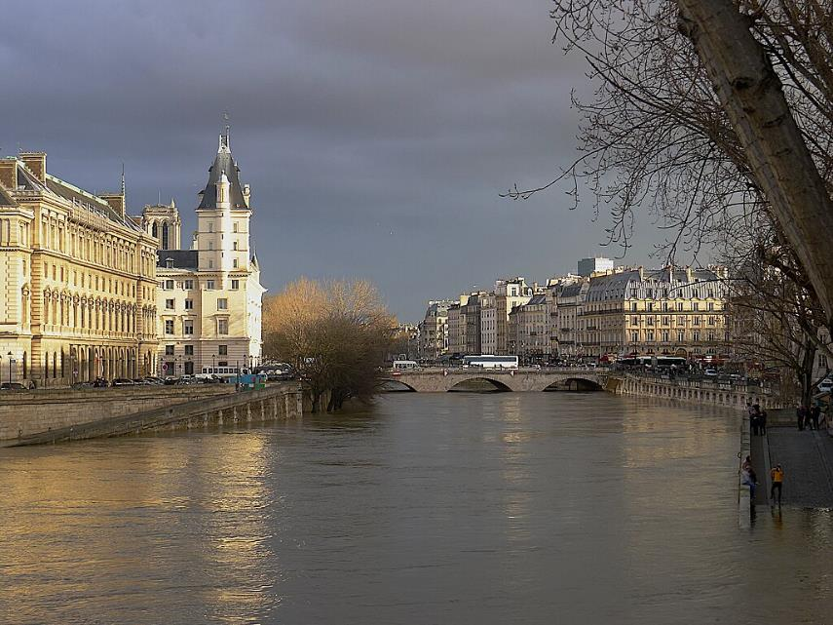
La crue de janvier 2018 en aval du pont Saint-Michel.

Slide 7
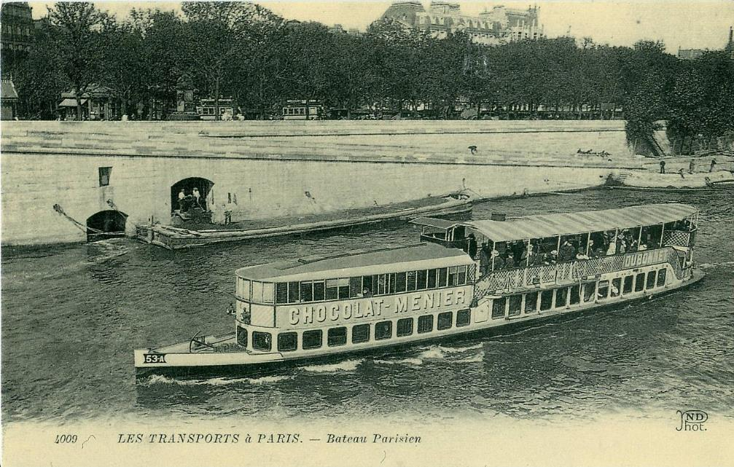
Transport public sur la Seine avant 1910 : une navette des Bateaux parisiens.

Slide 8
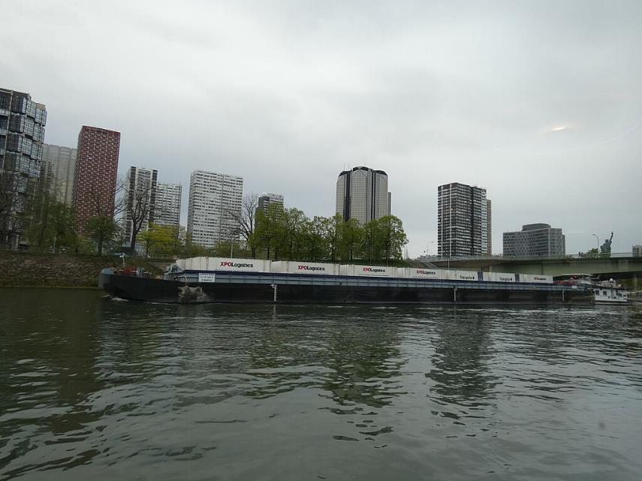
Péniche porte-conteneurs, dont des conteneurs desservant les supermarchés Franprix.

Slide 9
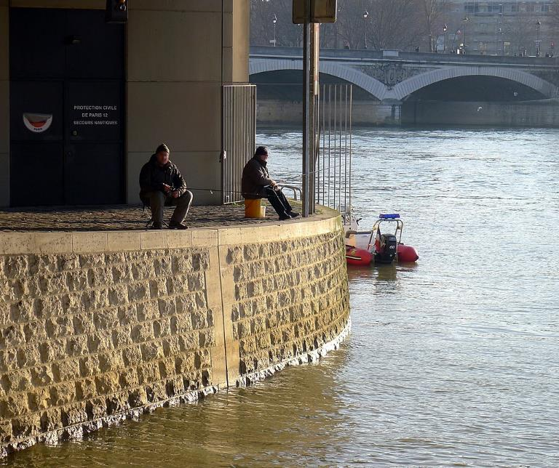
Pêcheurs à la ligne sur la Seine à l'entrée du canal Saint-Martin.

Slide 10
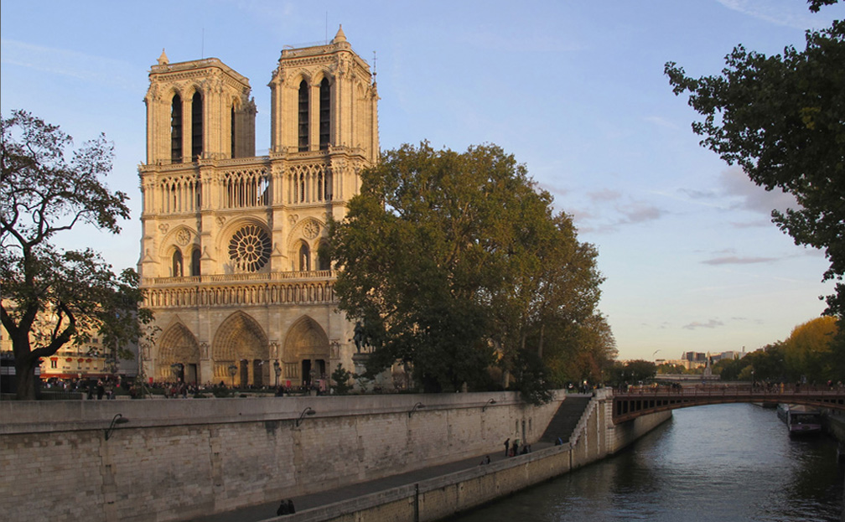
La Seine et Notre-Dame de Paris

Slide 11
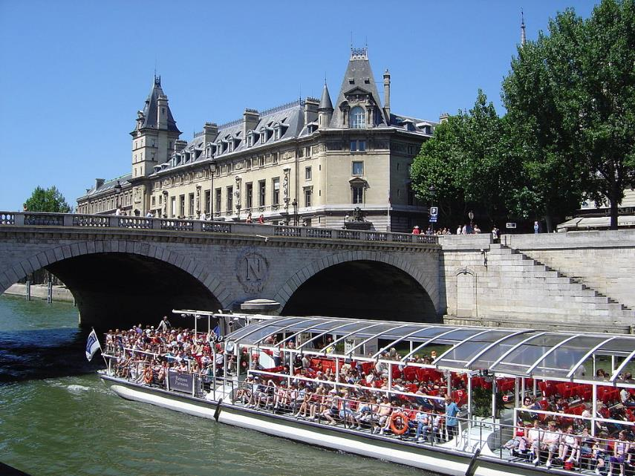
Bateau de la compagnie des Bateaux Parisiens.

Slide 12
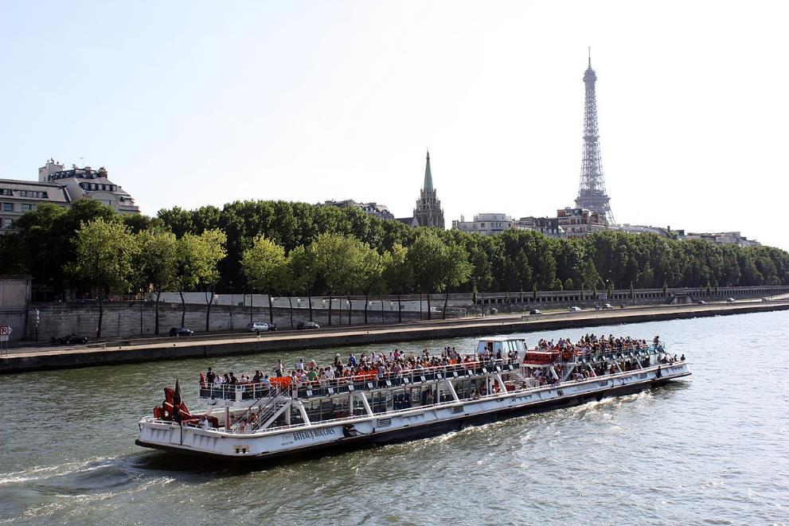
Bateau-mouche sur la Seine.

Slide 13
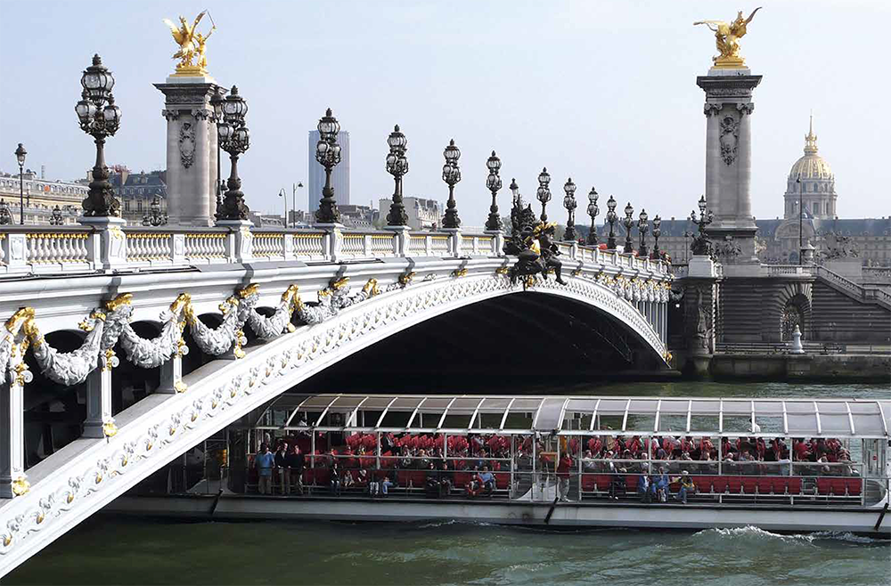
bateau-mouche-paris-sur-seine

Slide 14
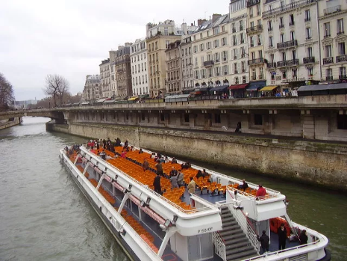
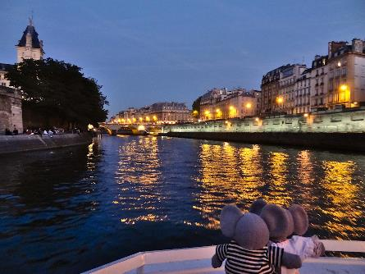

Slide 15
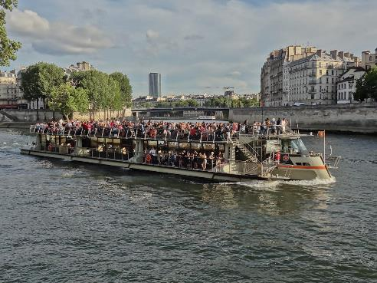
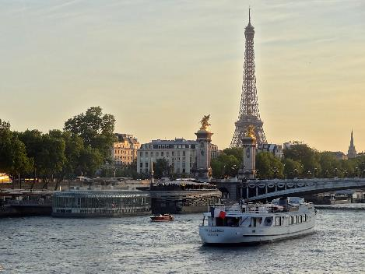
Croisière d’une heure en journée

Slide 16
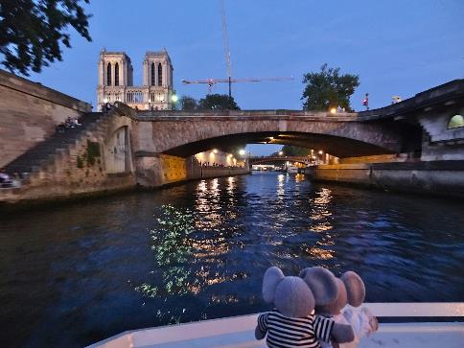
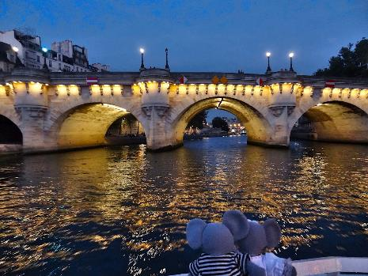
Croisière d’une heure en début de soirée

Slide 17
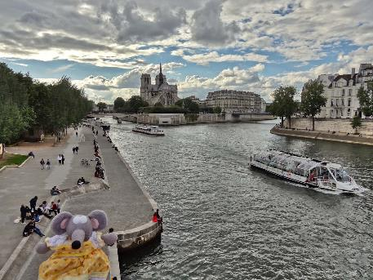
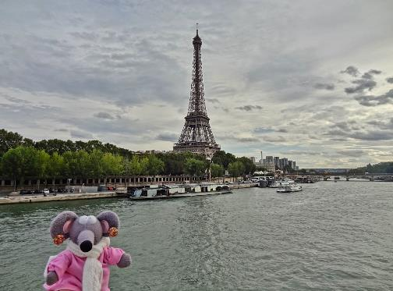
Croisière à arrêts multiples sur la Seine à Paris

Slide 18
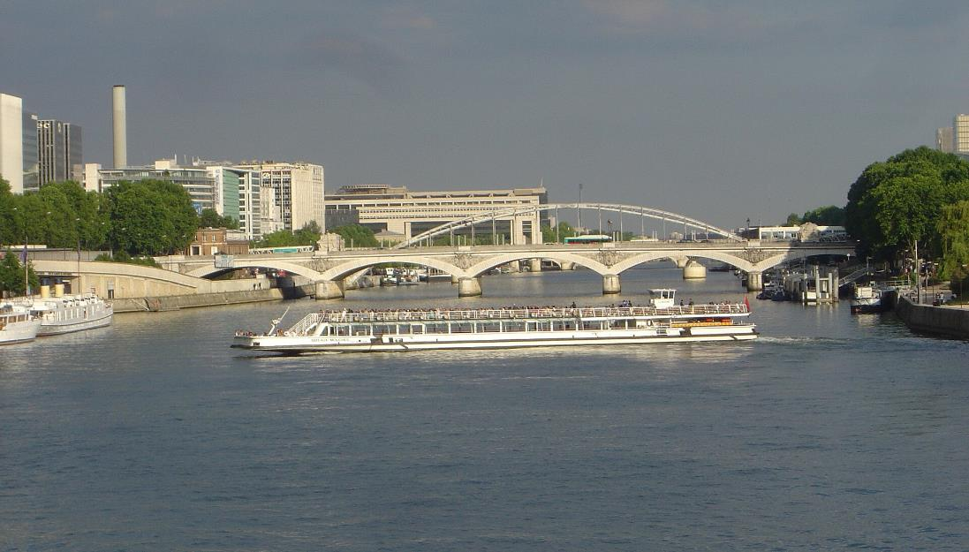
Bateau faisant demi-tour près du pont d'Austerlitz à Paris.

Slide 19
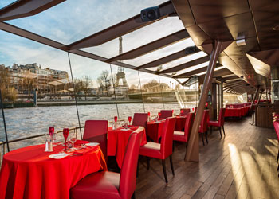
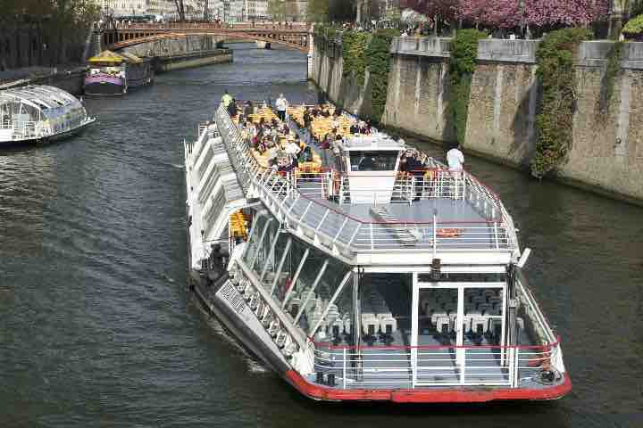
L’intérieur d’un Bateau mouche

Slide 20
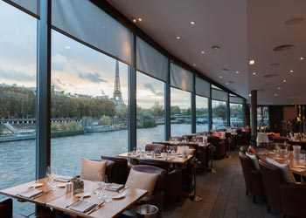
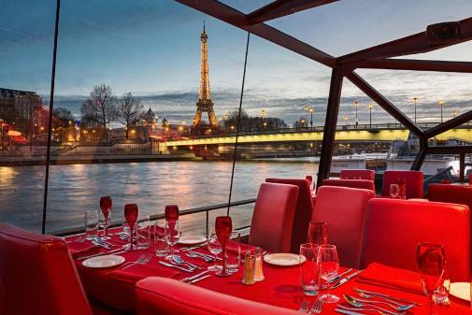
L’intérieur D’Un Bateau à mouche
Dîner gastronomique à Paris Croisière sur la Seine

Slide 21
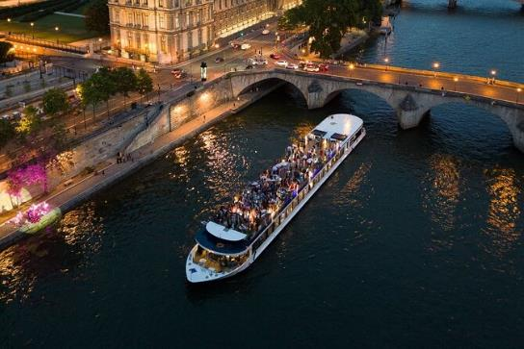
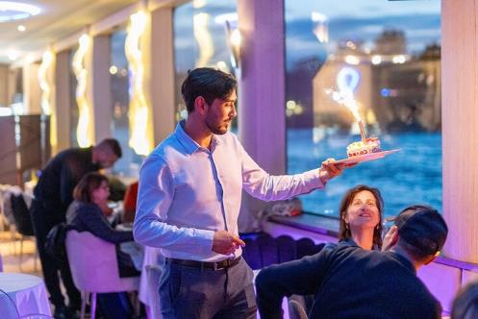
Dîner gastronomique à Paris Croisière sur la Seine

Slide 22
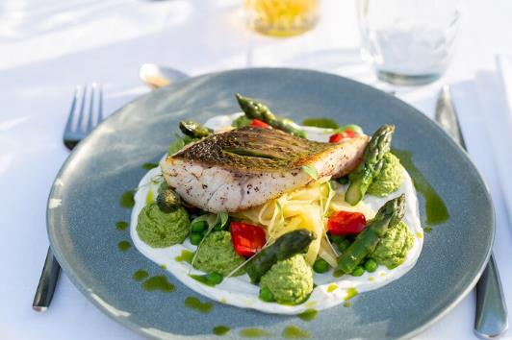
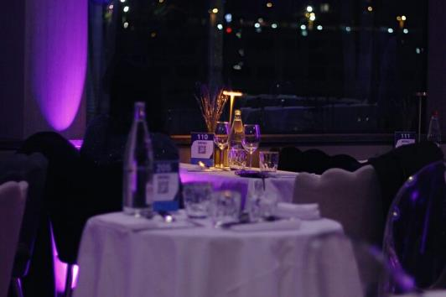

Slide 23
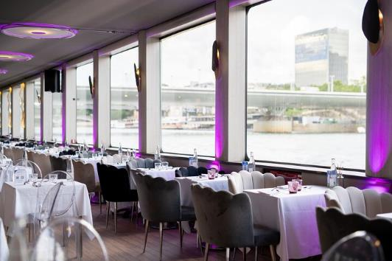
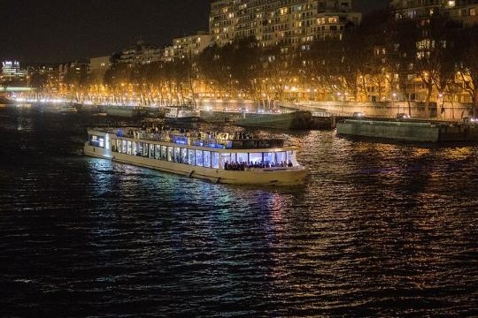

Slide 24
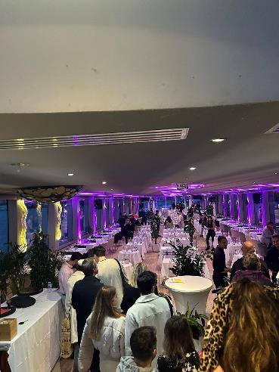
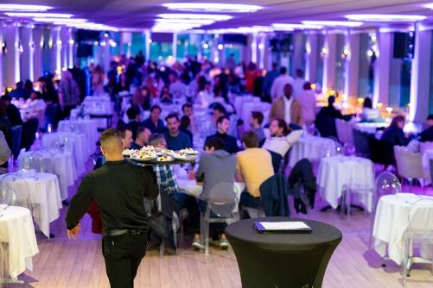

Slide 25
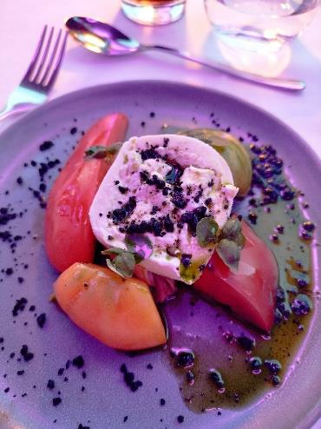
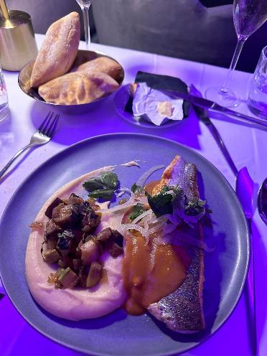

Slide 26
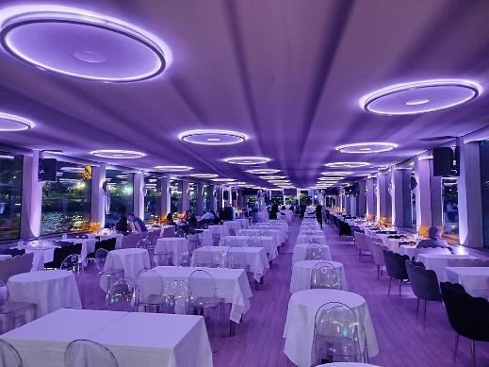
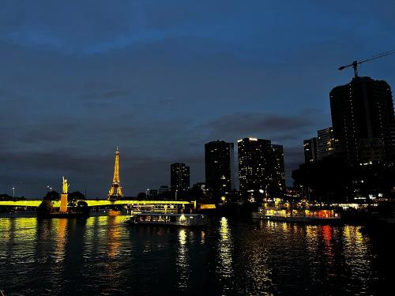

Slide 27
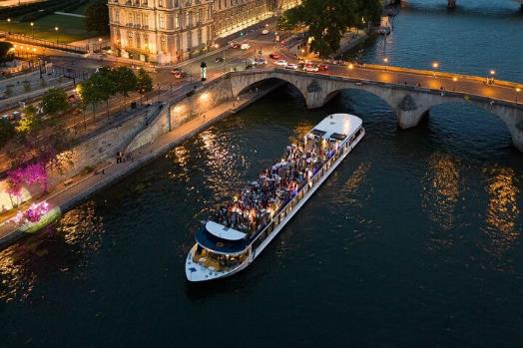
C’était Dîner gastronomique à Paris Croisière sur la Seine

Slide 28
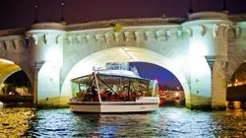


Slide 29
Lorient Vous A Présenté La Croisière Sur La Seine De Nuit
Les Images Et Le Son Du Net
Merci De Votre Visite
Daniel

